Slide 1
Театрализованная деятельность в ДОУ
ТЕАТР - ЭТО ВОЛШЕБНЫЙ КРАЙ,
В КОТОРОМ РЕБЕНОК РАДУЕТСЯ,
ИГРАЯ, А В ИГРЕ ОН ПОЗНАЕТ МИР!
Консультация для воспитателей
Подготовила:
Е.Ю.Бондарева

Slide 2
На что направлена театрализованная деятельность?
На развитие у ее участников ощущений, чувств, эмоций;
На развитие мышления, воображения, внимания, памяти;
На развитие фантазии;
На формирование волевых качеств;
На развитие многих навыков и умений(речевых, коммуникативных, организаторских, двигательных и т.д.)

Slide 3
Влияние театрализованной игры на развитие речи ребенка
Театрализованная игра:
Стимулирует активную речь за счет расширения словарного запаса;
Ребенок усваивает богатство родного языка, его выразительные средства(динамику, темп, интонацию и др.);
Совершенствует артикуляционный аппарат;
Формируется диалогическая, эмоционально насыщенная, выразительная речь.

Slide 4
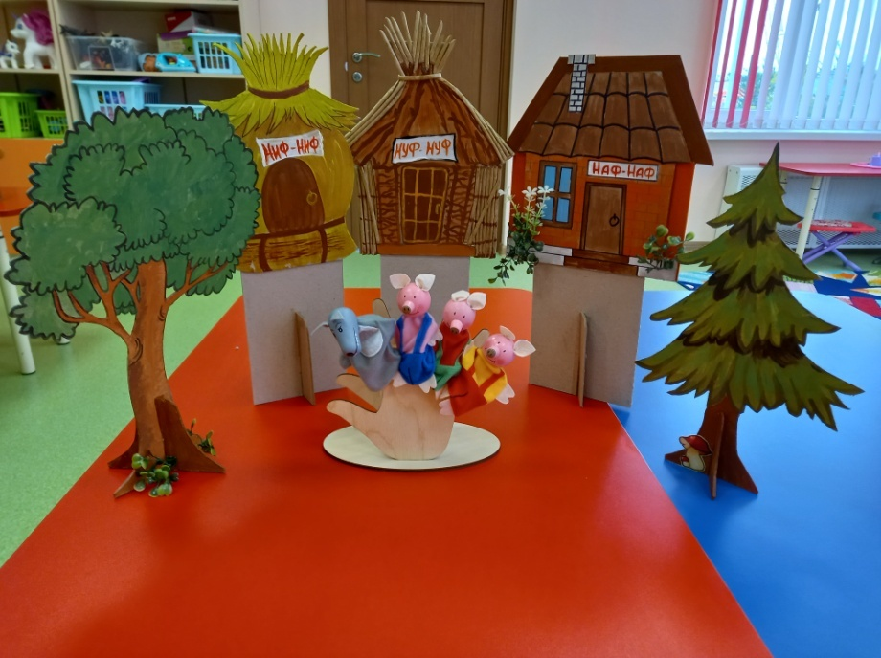
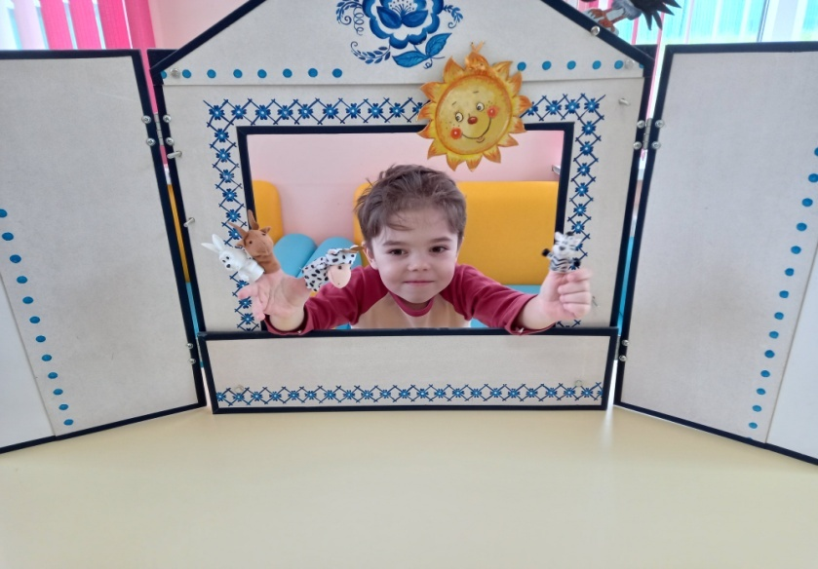
Виды театра
Пальчиковый театр
*Способствует развитию речи, внимания, памяти;
*формирует пространственные представления;
*развивает ловкость, точность, выразительность, координацию движений;
* повышает работоспособность, тонус коры головного мозга.

Slide 5
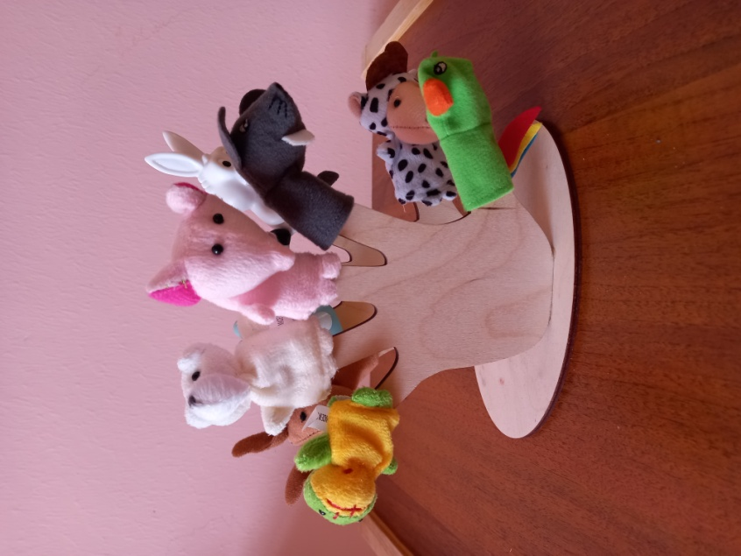
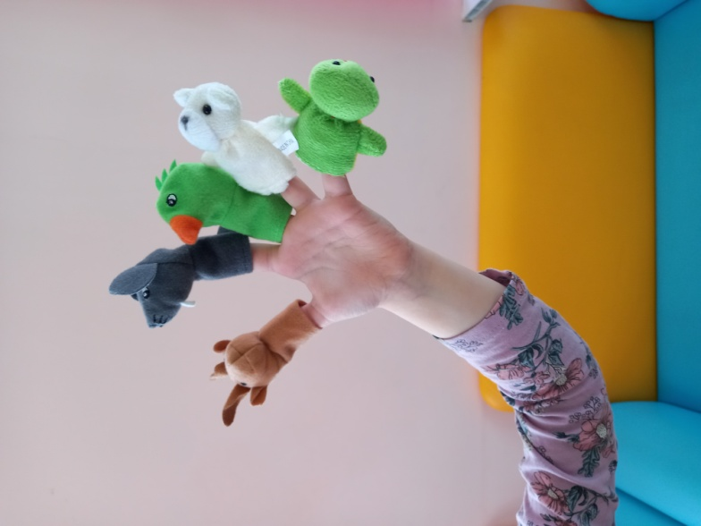
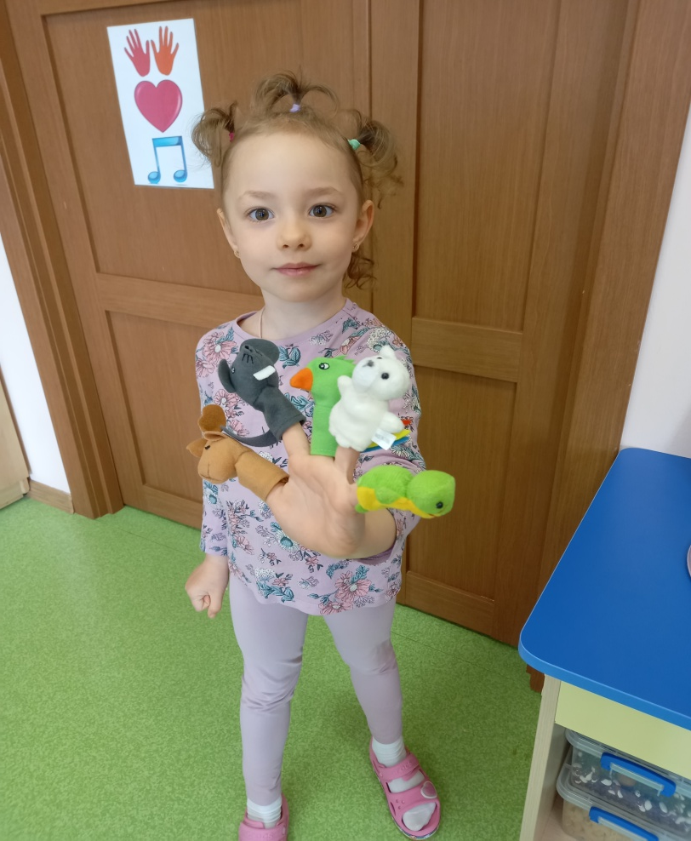
Стимулирование кончиков пальцев, движение кистями рук, игра с пальцами ускоряют процесс речевого и умственного развития

Slide 6
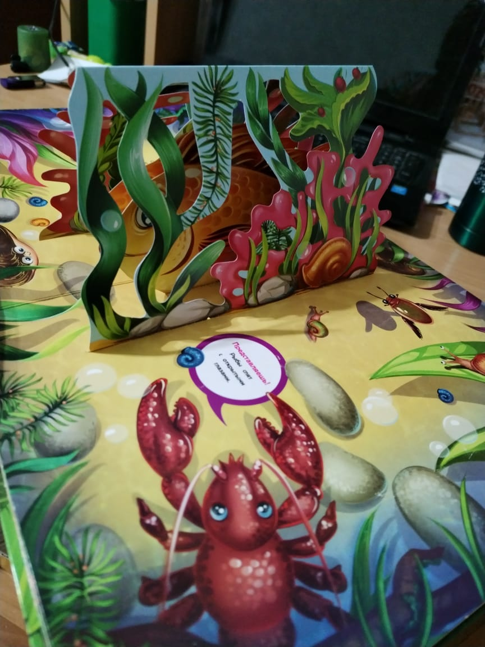
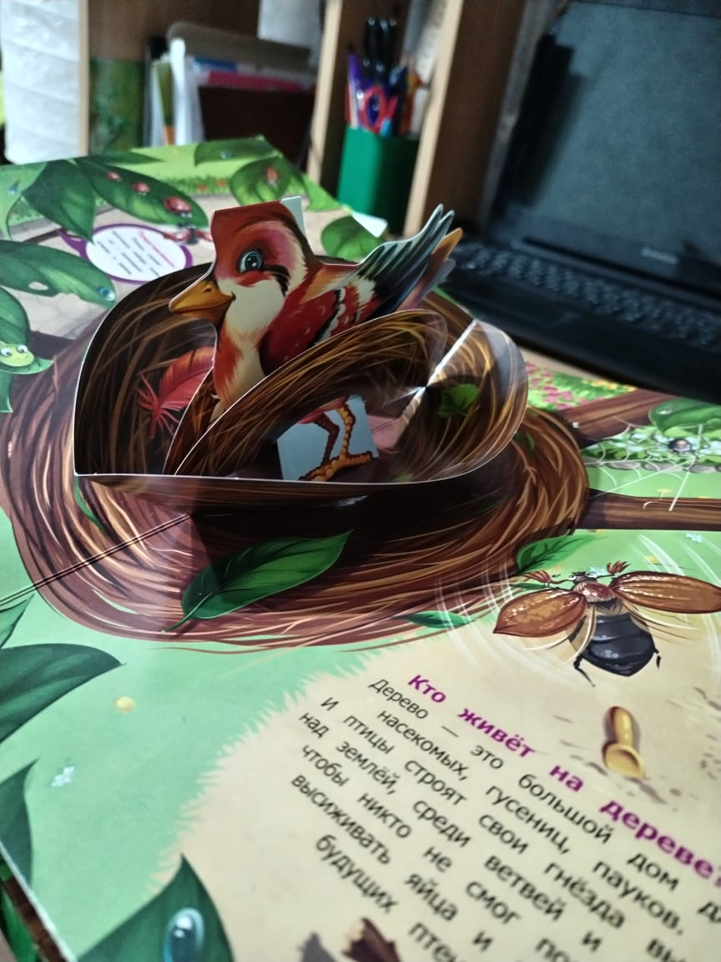
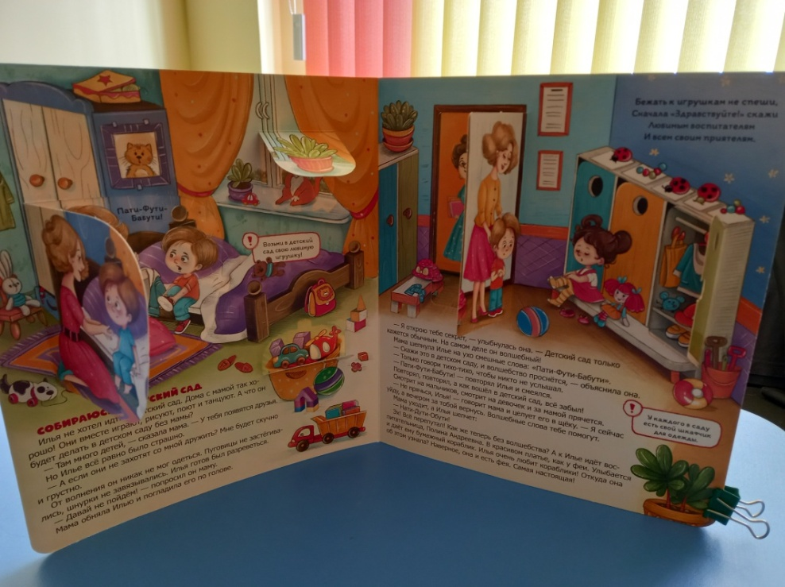
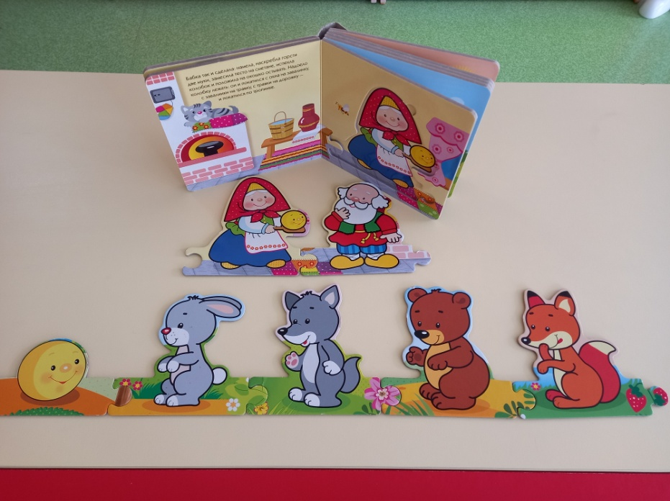
Книга 3Д
Способствует интеллектуальному, социальному и эмоциональному развитию

Slide 7
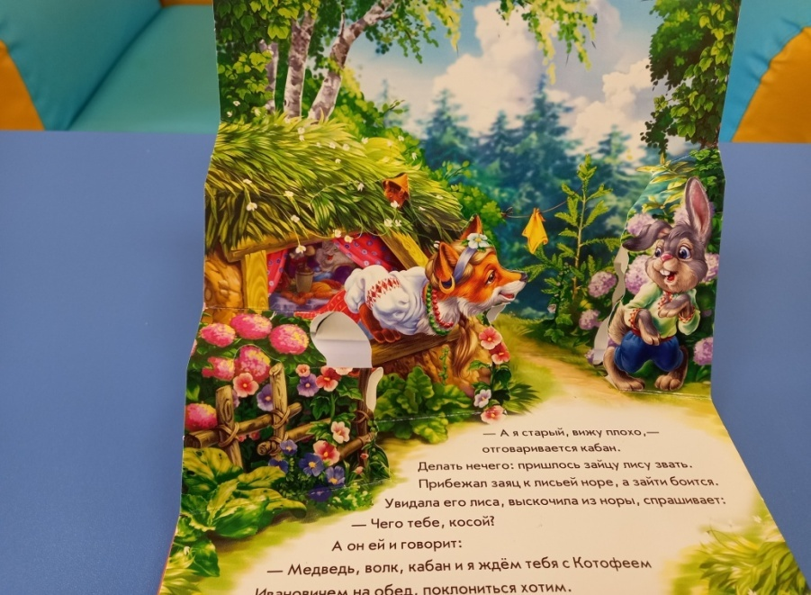
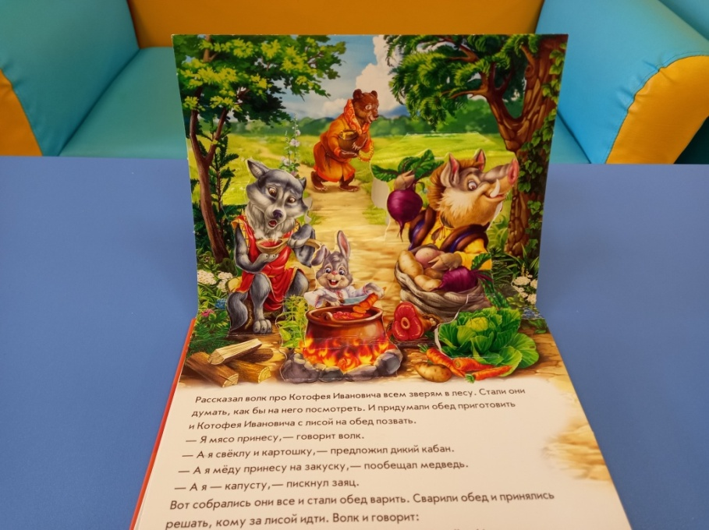
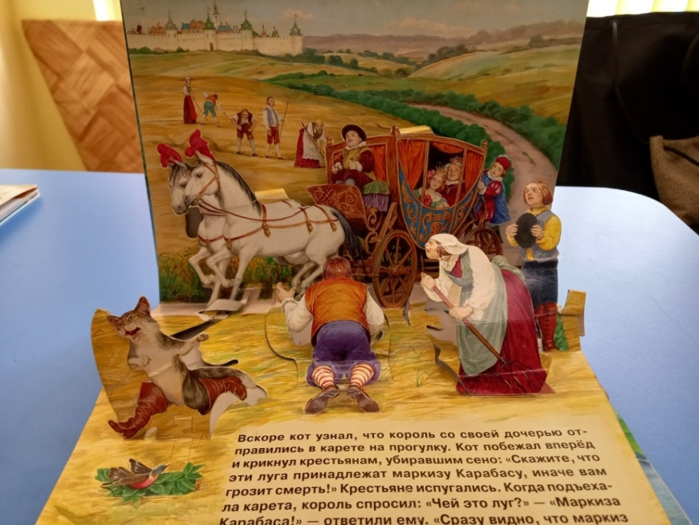
Из книг дети узнают о том, как устроен мир: расширяют словарный запас, учат числа, цвета, формы, животных

Slide 8
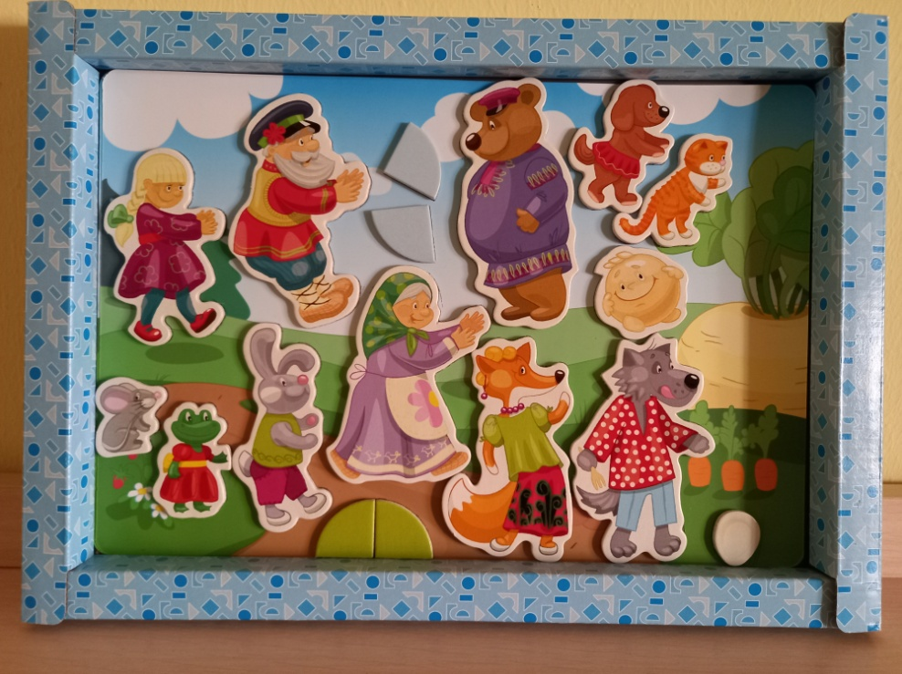
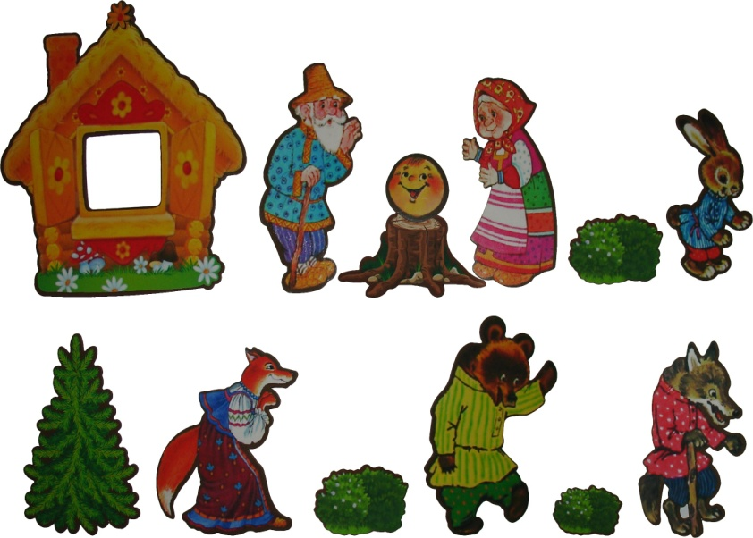
Театр на магнитах
Развивают творческие способности;
Содействуют эстетическому воспитанию;
Развивают ловкость, умение управлять своими движениями, концентрировать внимание на одном виде деятельности.

Slide 9
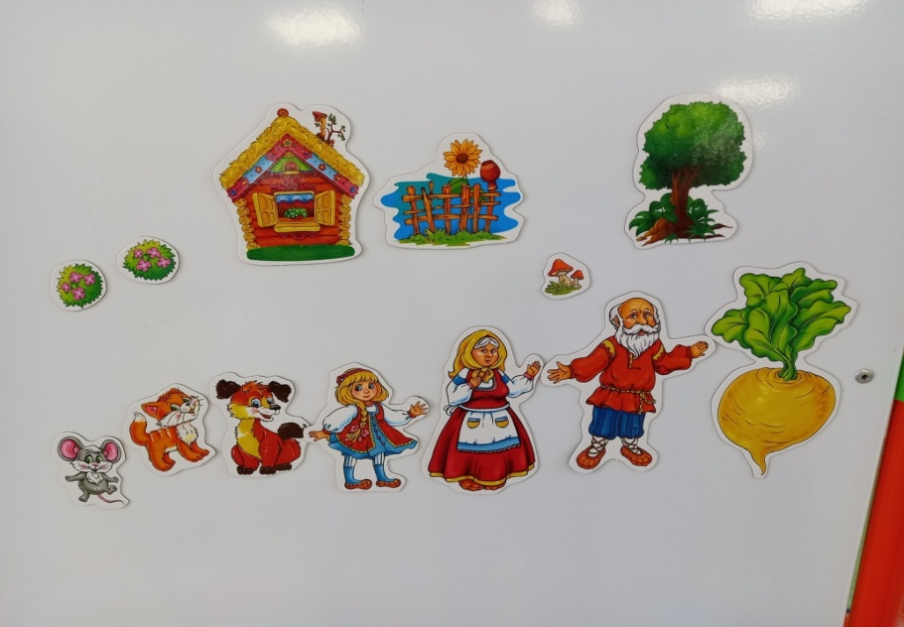
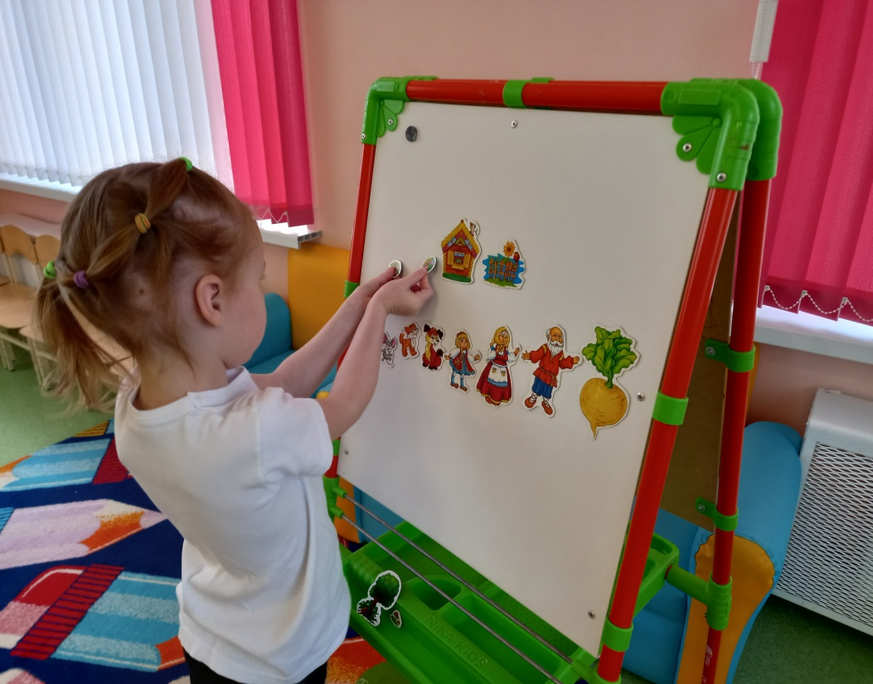
Действуя с магнитами, у ребенка развивается мелкая моторика рук, что способствует более успешному и эффективному развитию речи.

Slide 10
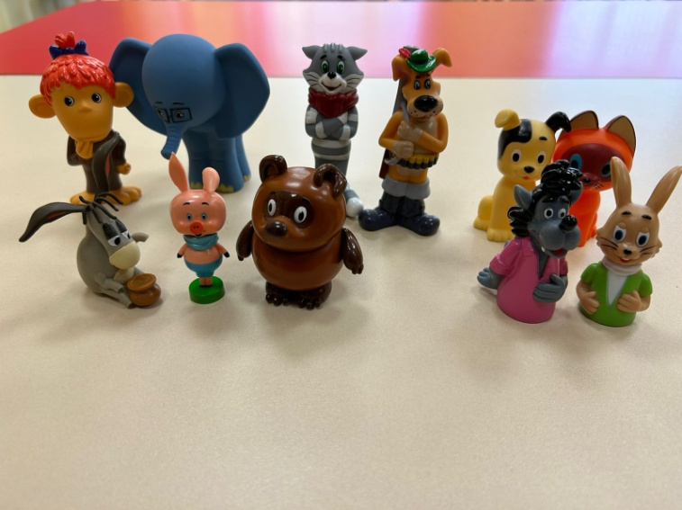
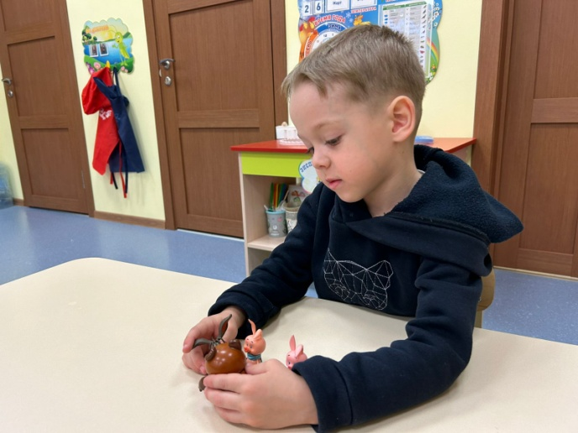
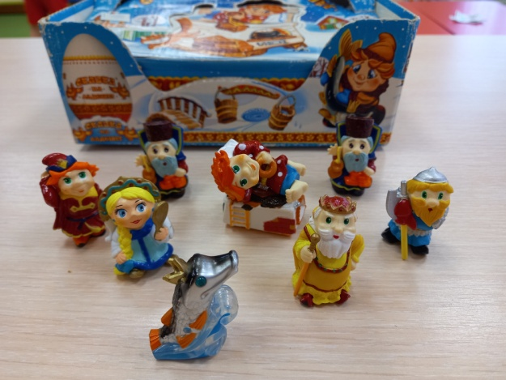
Настольный театр игрушек
Развивает моторно-двигательную, зрительную, слуховую координацию;
Формирует творческие способности, артистизм;
Обогащает пассивный и активный словарь

Slide 11
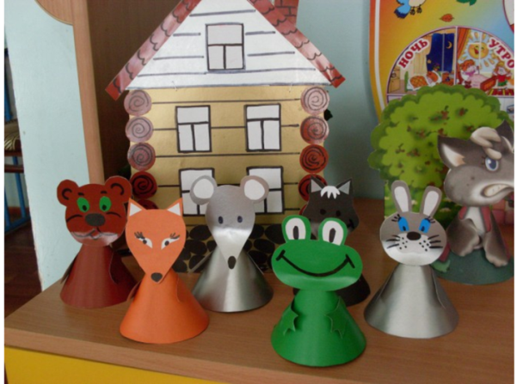
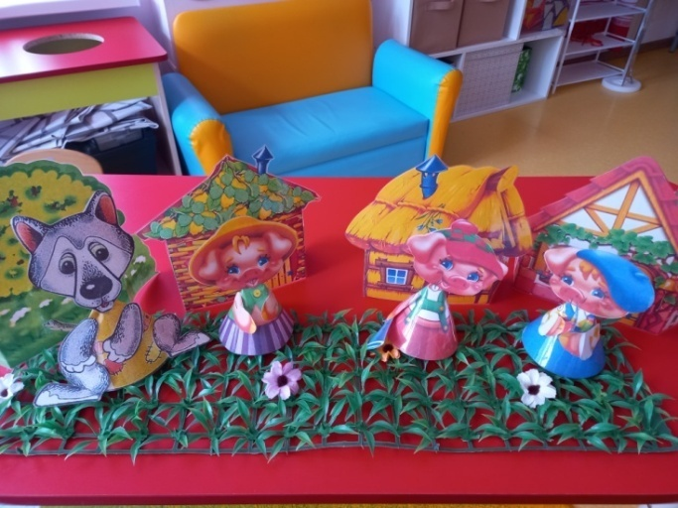
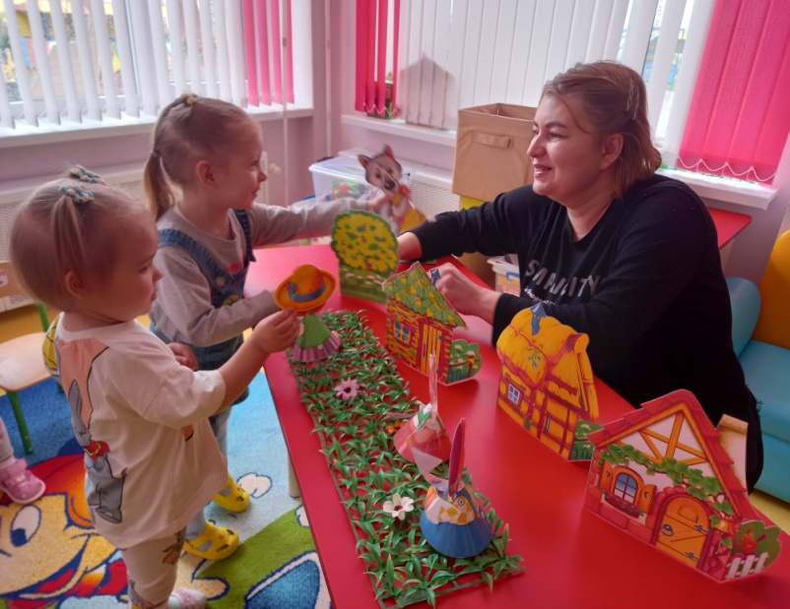
Конусный театр
Помогает учить детей координировать движения рук и глаз;
Сопровождать движения пальцев речью;
Побуждает выражать свои эмоции посредством мимики и речи.

Slide 12
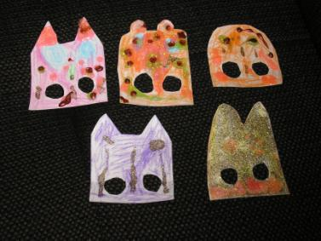
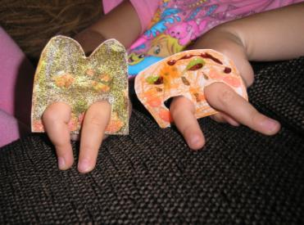
Театр-топотушки
Помогает расширять словарный запас, подключая слуховое и тактильное восприятие;
Знакомит с народным творчеством;
Обучает навыкам общения, игры, счета.

Slide 13
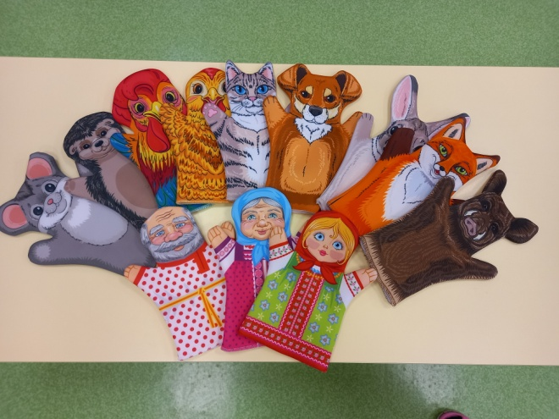
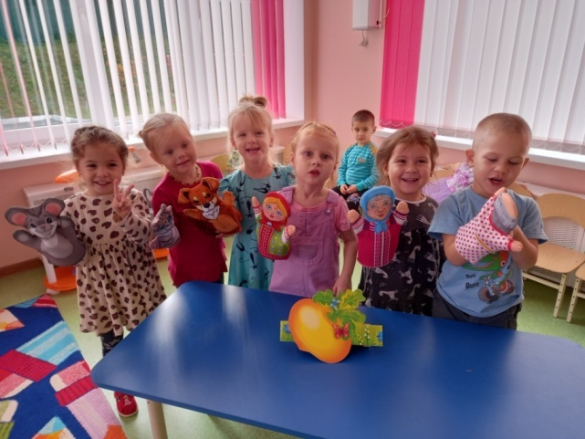
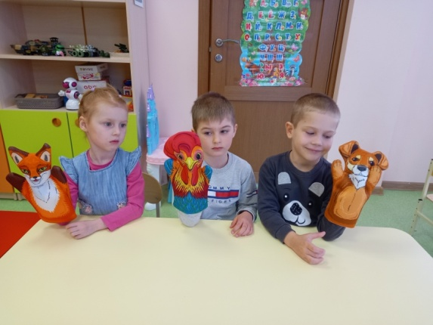
Театр на перчатке
Оказывает потрясающее терапевтическое воздействие: помогает бороться с нарушениями речи, неврозами;
Помогает справиться с переживаниями, страхами;
Перчаточная кукла передает весь спектр эмоций, которые испытывают дети.

Slide 14
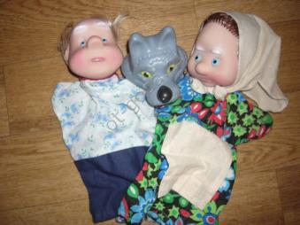
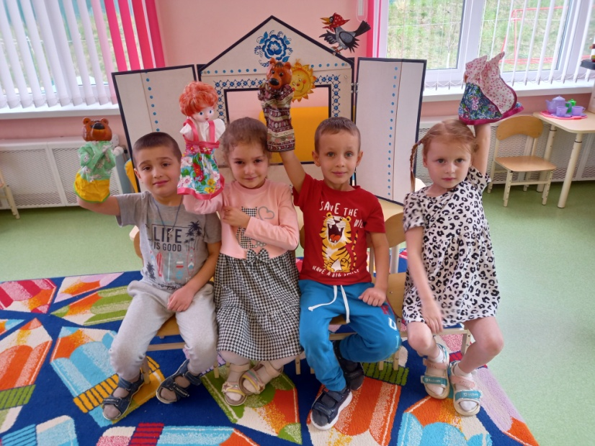
Театр кукол Би-ба-бо
Посредством куклы, одетой на руку, дети говорят о своих переживаниях, тревогах и радостях, поскольку полностью отождествляют себя( свою руку) с куклой.

Slide 15
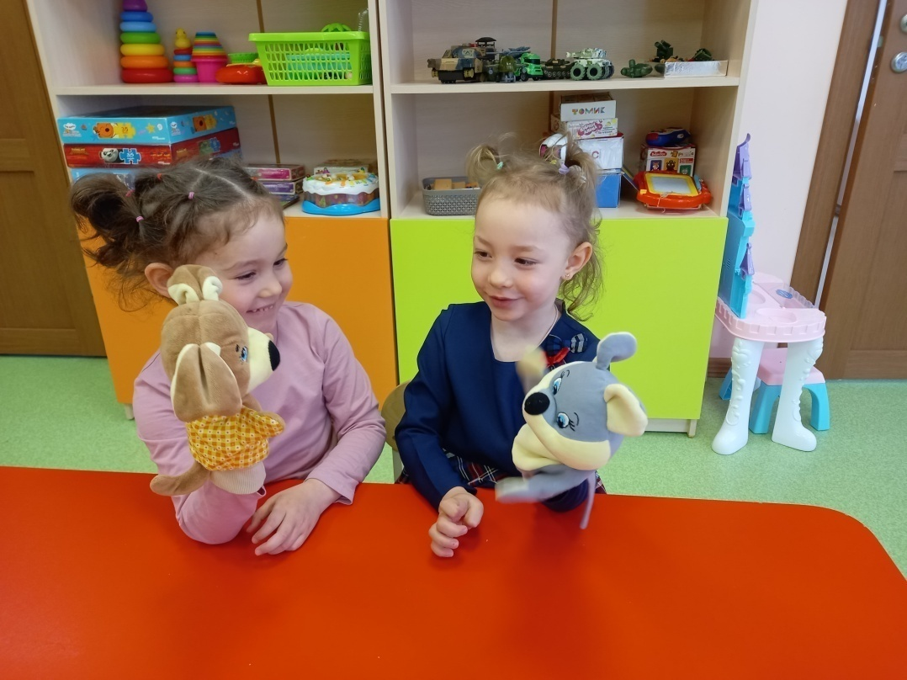
При игре в кукольный театр, используя куклы Би-ба-бо, невозможно играть молча!
Поэтому именно эти куклы часто используют в своей работе логопеды, психологи и педагоги!

Slide 16
Игра-драматизация Самый «разговорный» вид театрализованной деятельности.
Целостное воздействие на личность ребенка: его раскрепощение, самостоятельное творчество, развитие ведущих психических процессов;
Способствует самопознанию и самовыражению личности;
Создает условия для социализации, усиливая адаптационные способности, корректирует коммуникативные качества, помогает осознанию чувства удовлетворения, радости, успешности.

Slide 17
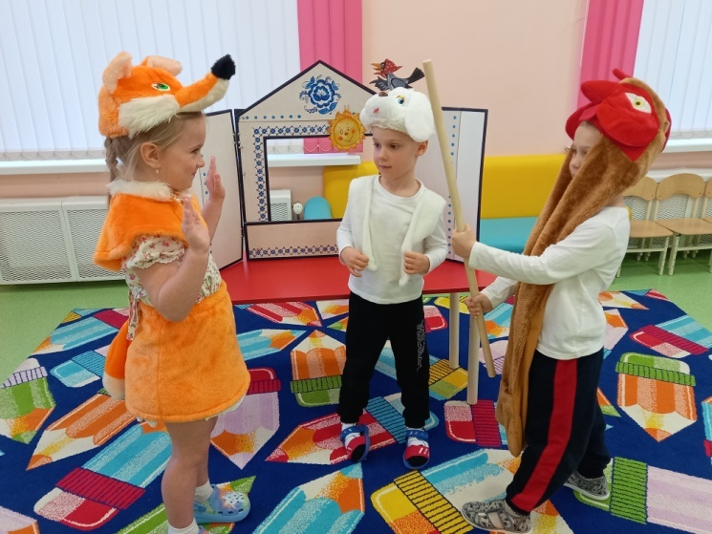
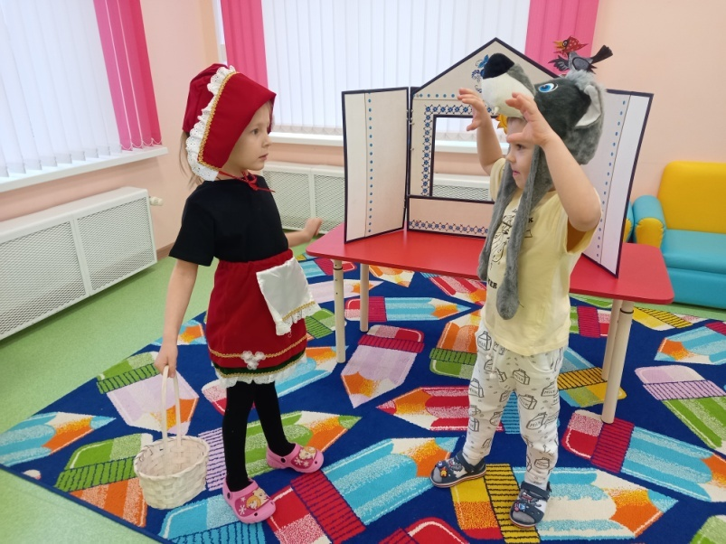
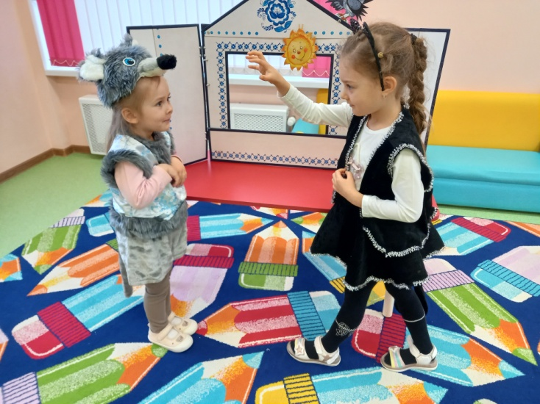
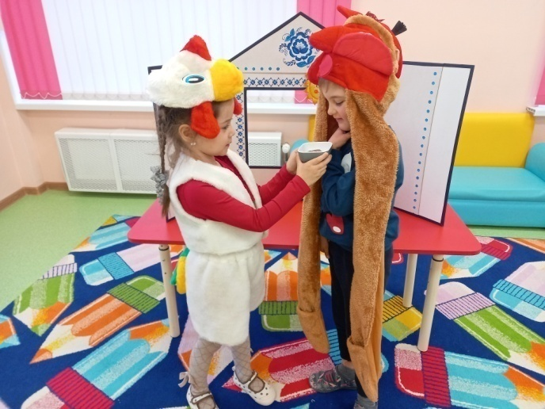
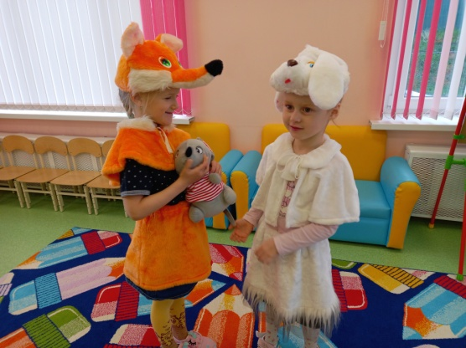
Ни один другой вид театрализованной деятельности так не способствует развитию артистизма, выразительности движений и речи, как игра-драматизация

Slide 18
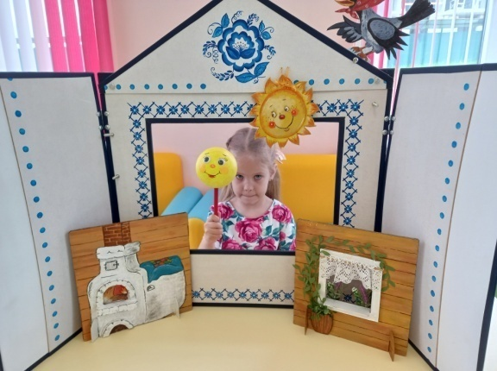
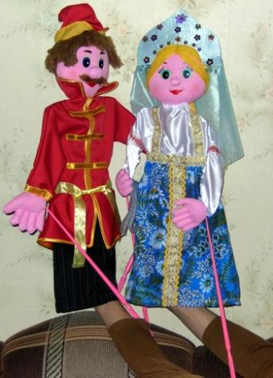
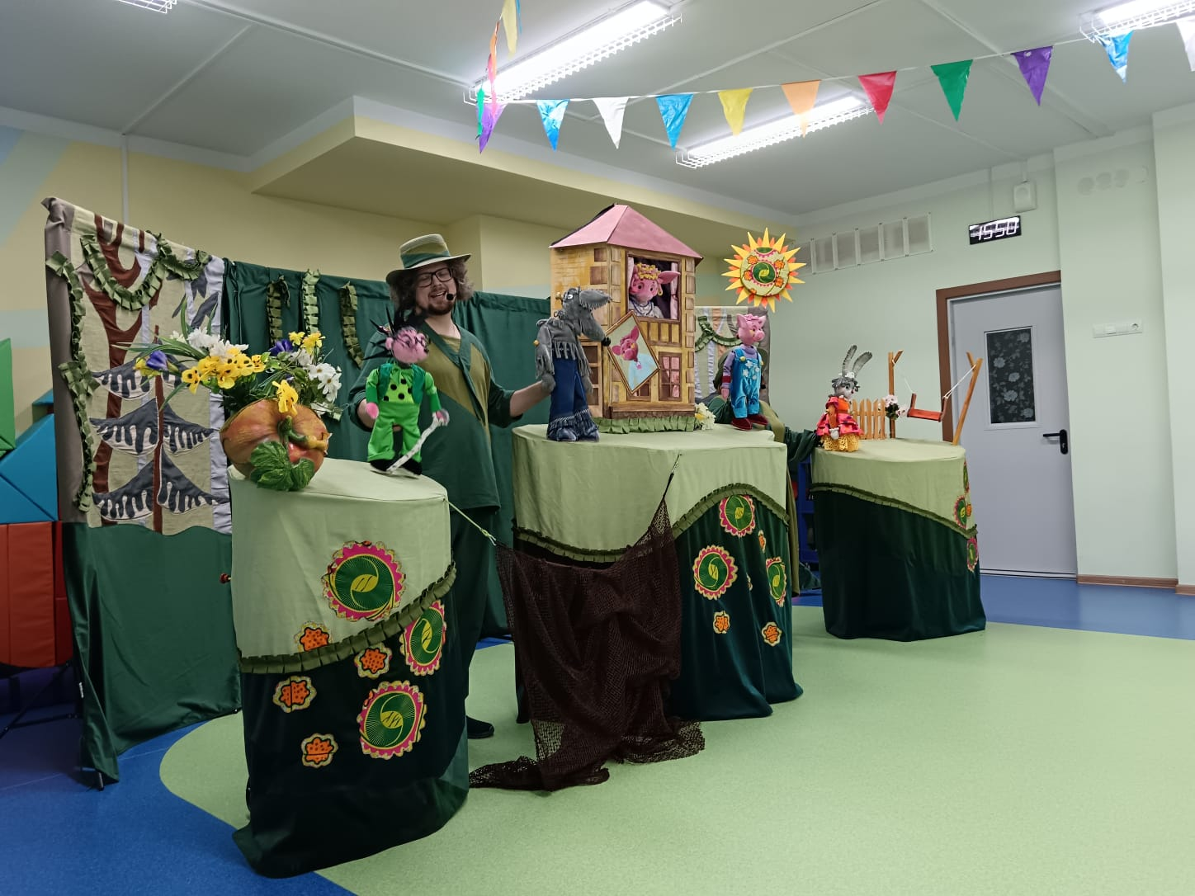
КУКЛЫ НА ГАПИТЕ. Гапит – деревянный стержень САМЫЙ ПРОСТОЙ ГАПИТ – ПРОСТО ВСТАВЛЕННАЯ В ИГРУШКУ ПАЛОЧКА.

Slide 19
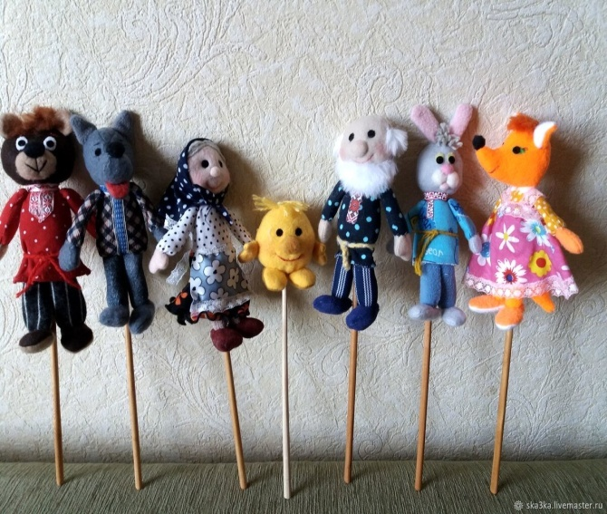
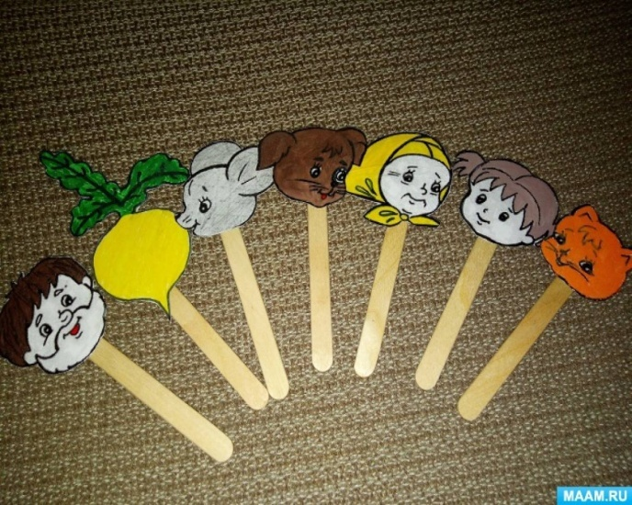
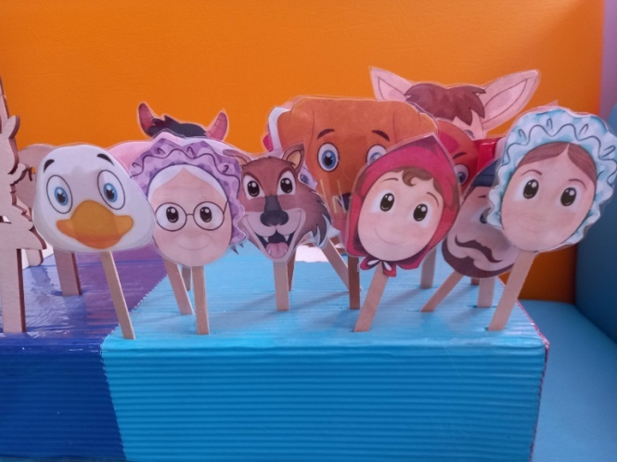
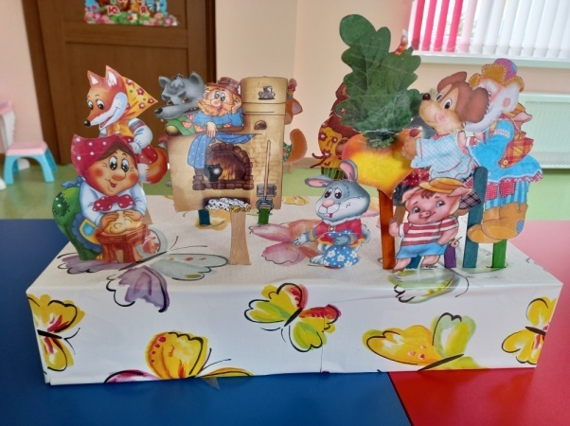
Театр на палочках -Позволяет совершенствовать моторные навыки, координируя движения как правой, так и левой руки, при этом вращая кистями и перебирая пальчиками

Slide 20
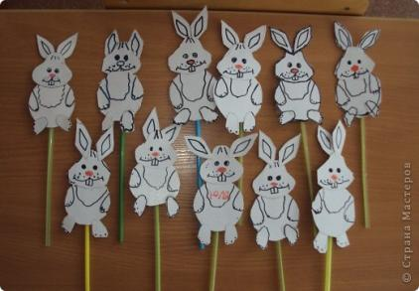
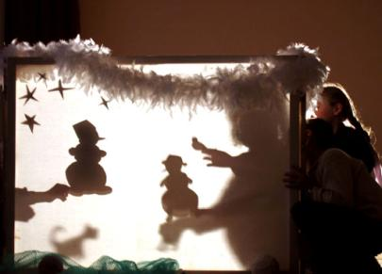
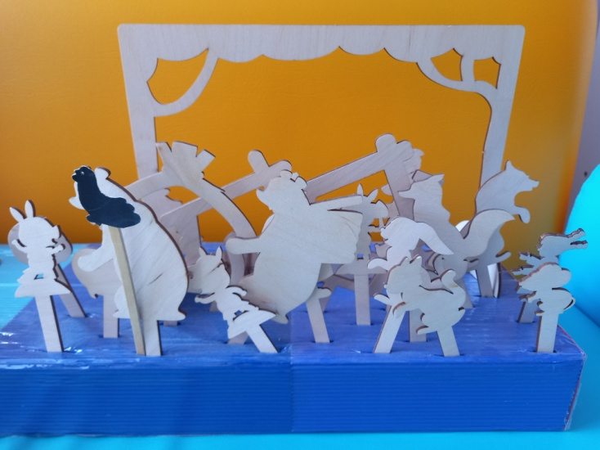
Теневой театр. Развивает фантазию, творческие способности, артикуляционный аппарат. Формирует у детей интерес к театрализованной деятельности, желание участвовать в общем действии. Побуждает детей к активному взаимодействию, общению, развивать речь и умение активно строить диалог. Развивает мелкую моторику рук.

Slide 21
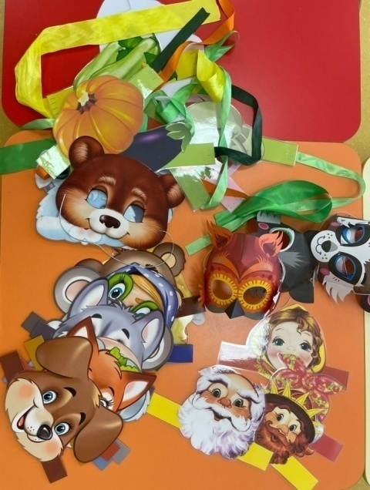
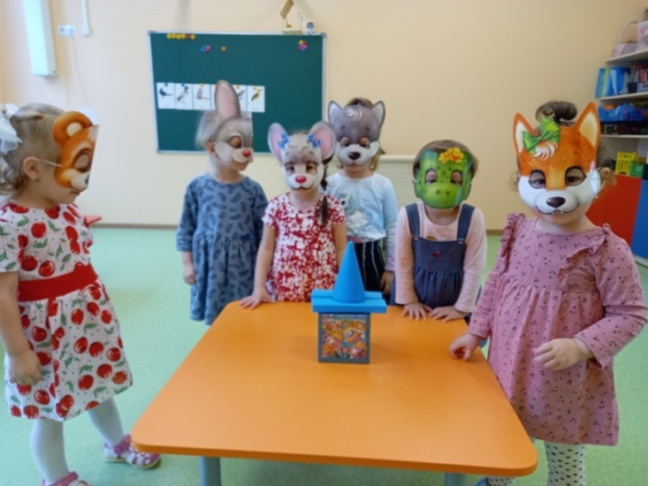
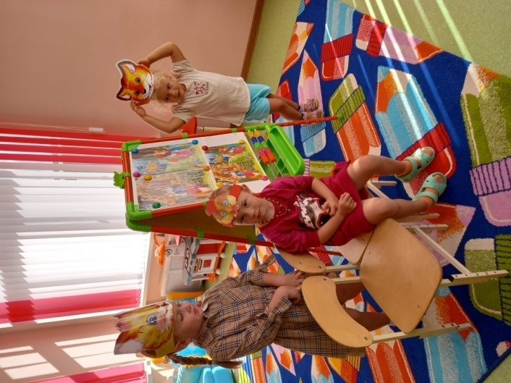
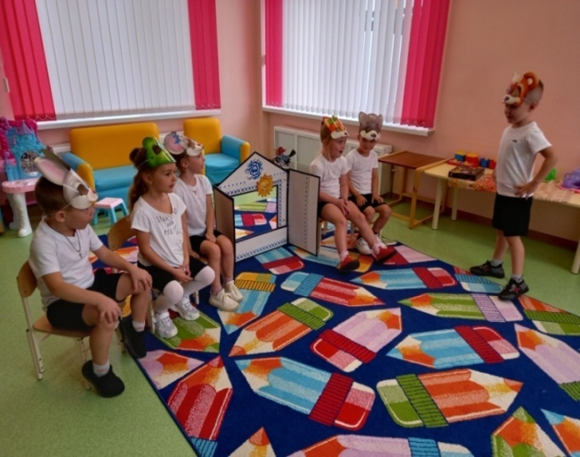
Театр масок
воспитывает любовь и искренний интерес к театральному искусству и творчеству
развивает культуру и технику речи, воображение, художественный вкус, творческое мышление, артистические способности
способствует развитию психомоторных навыков

Slide 22
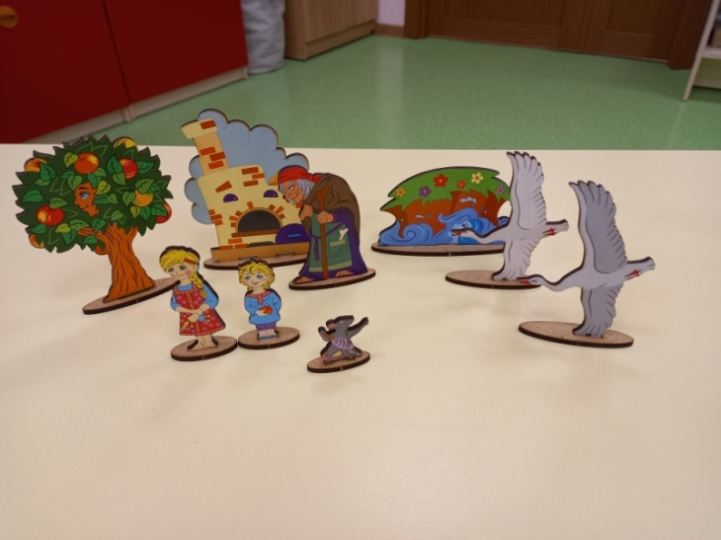


Настольный театр. «Театр на столе» является наиболее эффективным средством, доступным для понимания ребенка. Элементы театрализованной деятельности нужно включать во все виды деятельности: познавательно-речевое развитие, художественно-эстетическое, музыкальное, и повседневную деятельность.

Slide 23




Slide 24


Театр на прищепках
Театр на спичечных коробках

Slide 25
Младший дошкольный возраст:
Педагог создает условия для инд.режиссерских игр с помощью насыщения предметно-игровой среды мелкими образными игрушками (куколки, матрешки, звери, мебель и др.).
Участие педагога в режиссерских играх проявляется в разыгрывании им бытовых и сказочных ситуаций (из потешек, стишков и др.)
– имитация характерных движений сказочных героев, где ведущие роли исполняют взрослые, обыгрываются игрушки.

Slide 26
В средней группе:
– участие детей в инсценировках песен, игр и сказок где происходит обучение элементам художественно-образных выразительных средств (интонации, мимике и пантомиме).

Slide 27
Старший дошкольный возраст:
– инсценировки по художественным произведениям, в которых дети исполняют роли;
- спектакли на основе содержания, придуманного самими детьми;
- инсценировки с использованием кукол и плоскостных фигурок.
В старшем возрасте совершенствуем художественно – образные исполнительские умения.

Slide 28
Подготовительный дошкольный возраст
– инсценировки по художественным произведениям, в которых дети исполняют роли;
- спектакли на основе содержания, придуманного самими детьми;
- инсценировки с использованием кукол и плоскостных фигурок.
Развиваем творческую самостоятельность в передаче образа, выразительность речевых и пантомимических действий.

Slide 29




Slide 30
Театрализованная деятельность-это…
…не просто игра!
Это прекрасное средство для интенсивного развития речи детей, обогащения словаря, развития мышления, воображения, творческих способностей.

